Slide 1

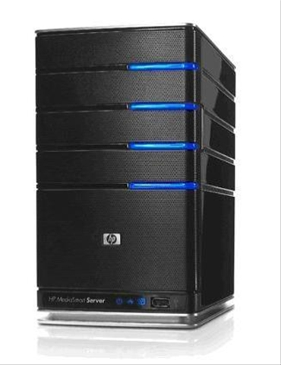
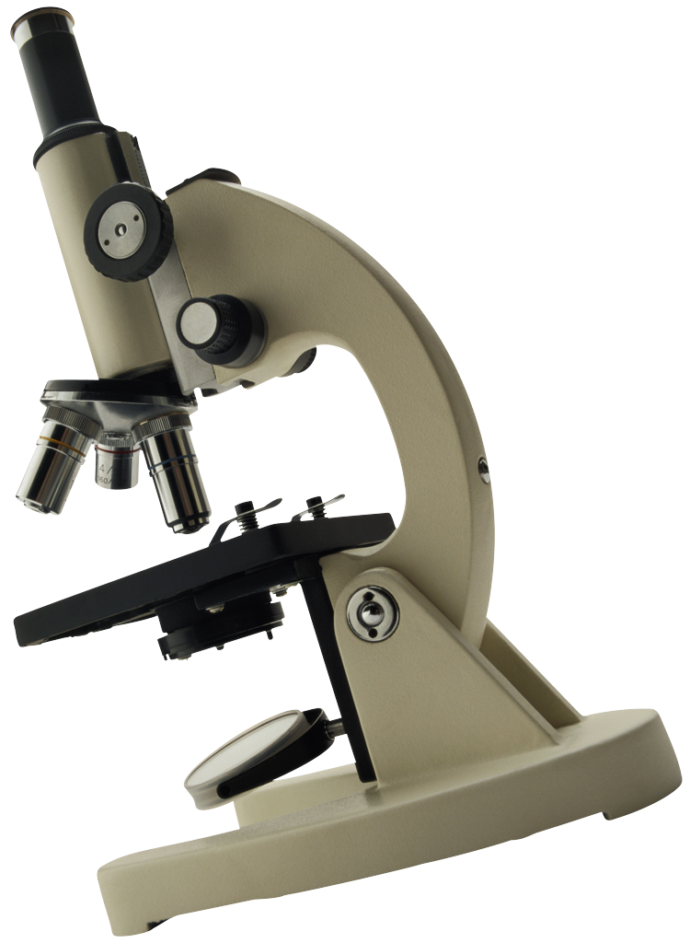
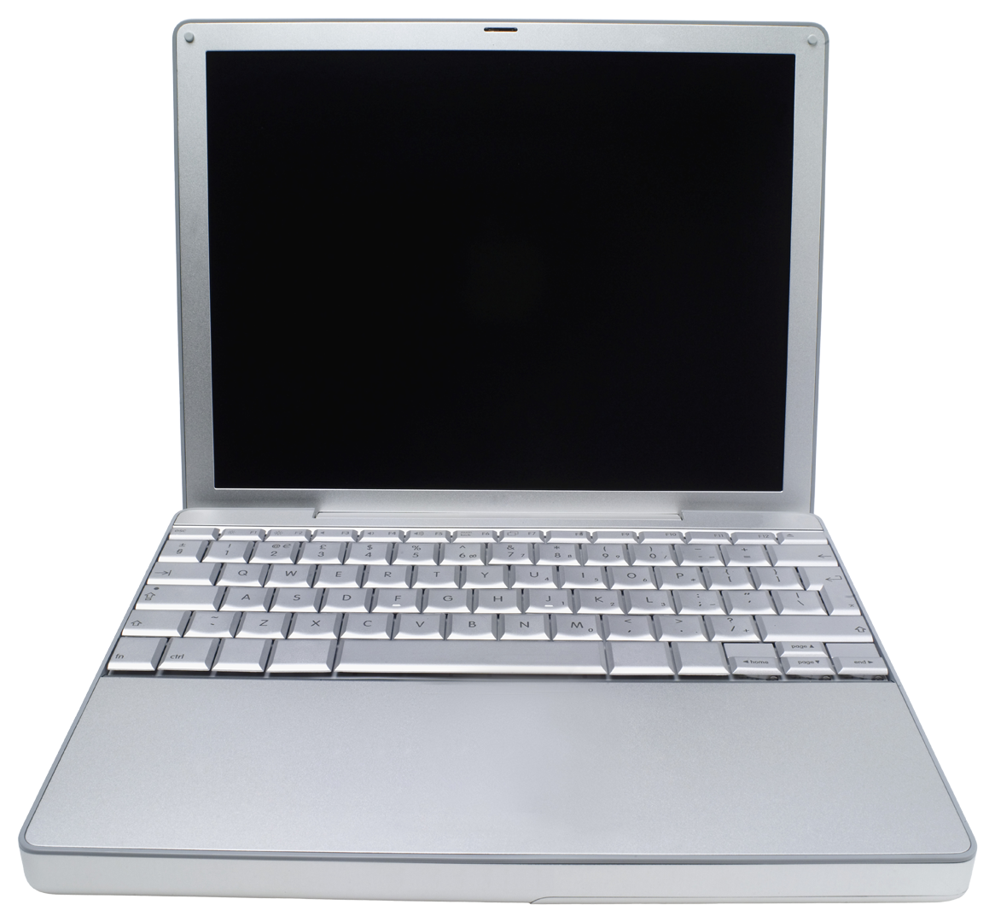
SciDash
…
OSB
QSNMC
…
…
SciUnit
fMRIUnit
NeuronUnit
ProteinUnit
…

